Slide 1

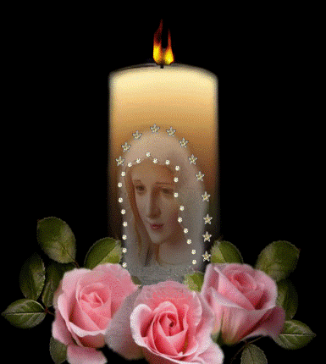

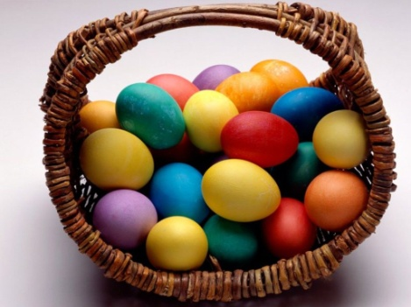

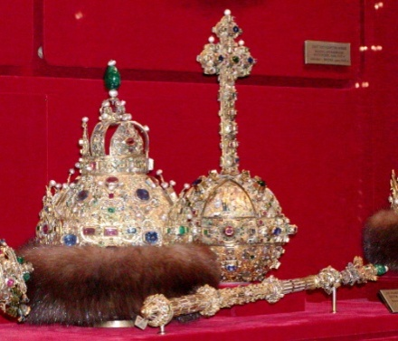
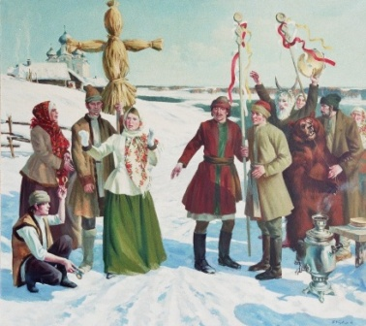

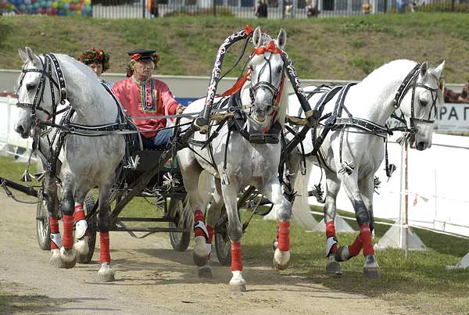

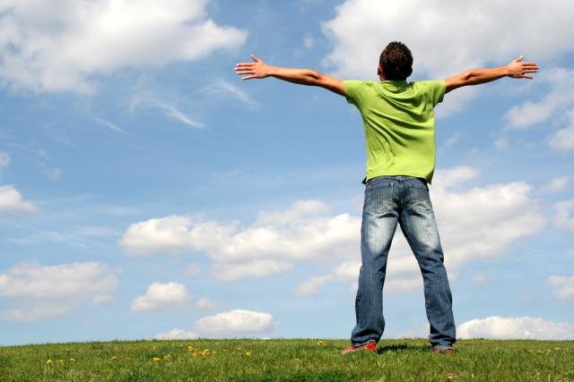
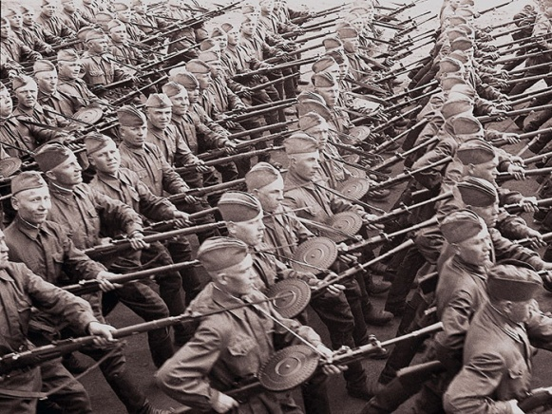
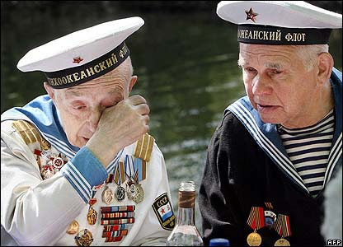
С чего для тебя
начинается Родина?

Slide 2
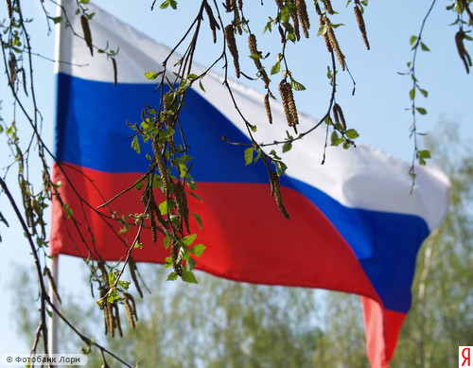

Slide 3


Slide 4
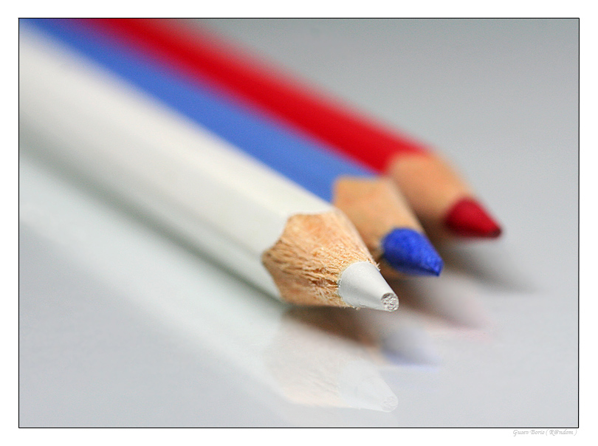
Я – гражданин России!
Не правда ль, звучит красиво?
Смело, достойно, гордо!
Сказано как-то твердо!
Я – гражданин России!
И если б меня спросили,
Чем же я так горжусь?
Я бы ответил просто:
Не надо пустых вопросов!
Ведь моя родина – Русь!

Slide 5
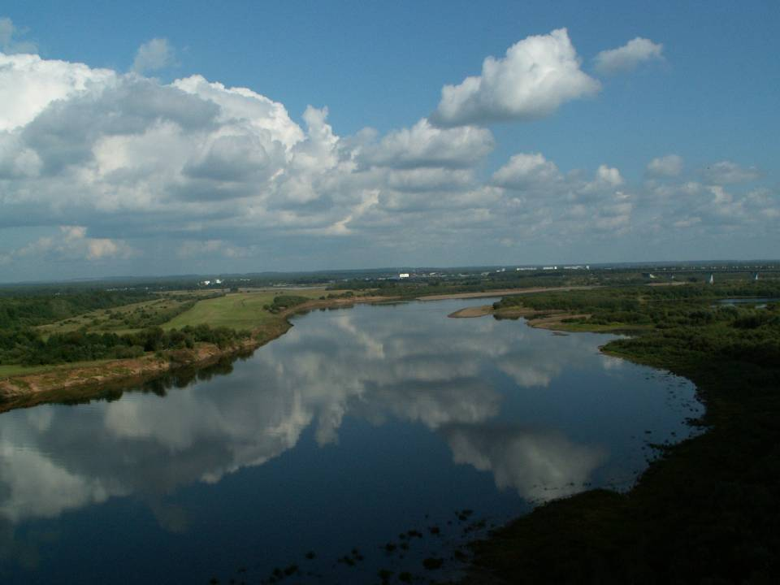
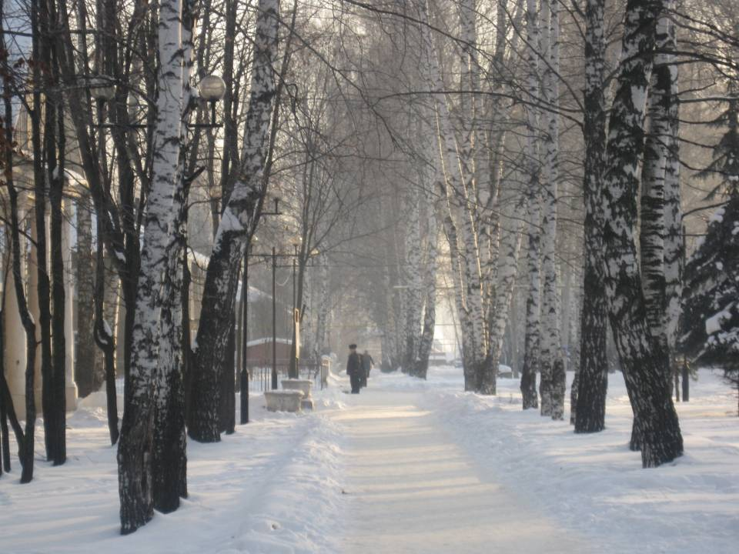
Вятка

Slide 6
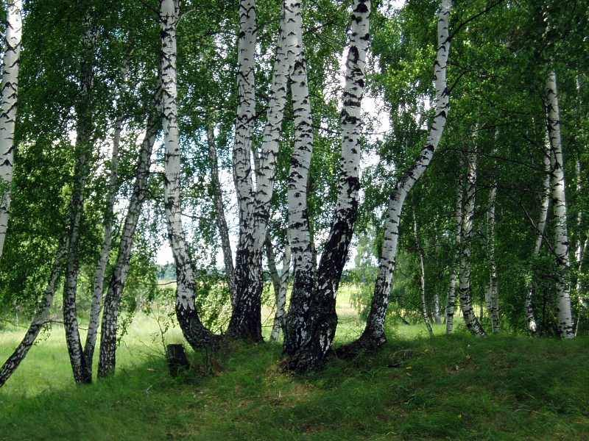

Slide 7

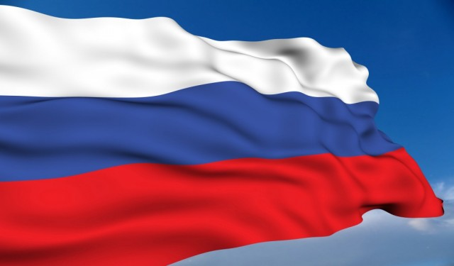
Тема урока:
«Что значит быть настоящим патриотом Родины?»

Slide 8

А. Обширная территория;
Б. несметные природные и рукотворные богатства:
В. многонациональный народ, Российская Федерация

Slide 9
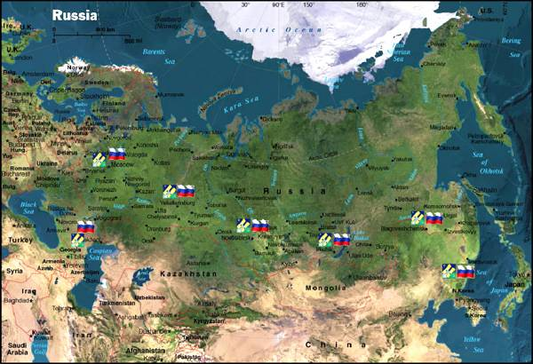

Slide 10
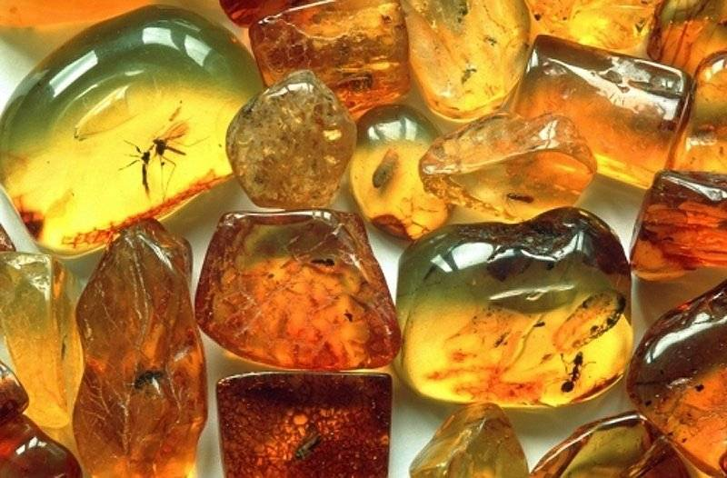

Slide 11
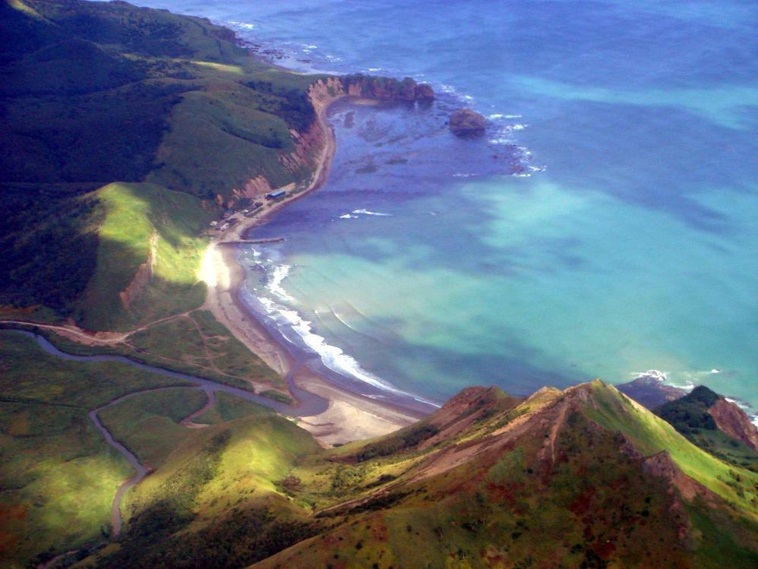
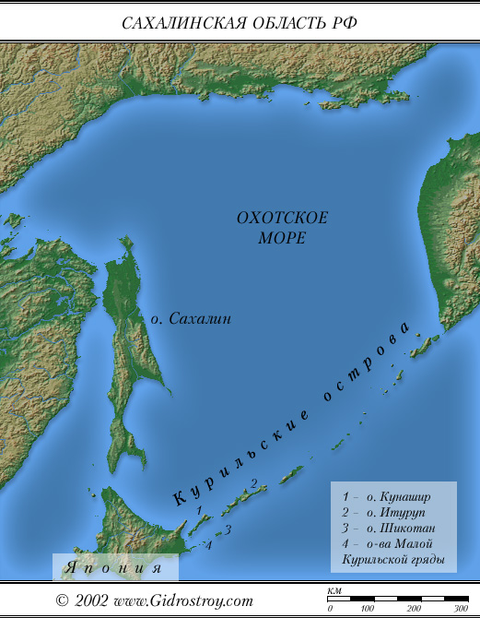


Slide 12
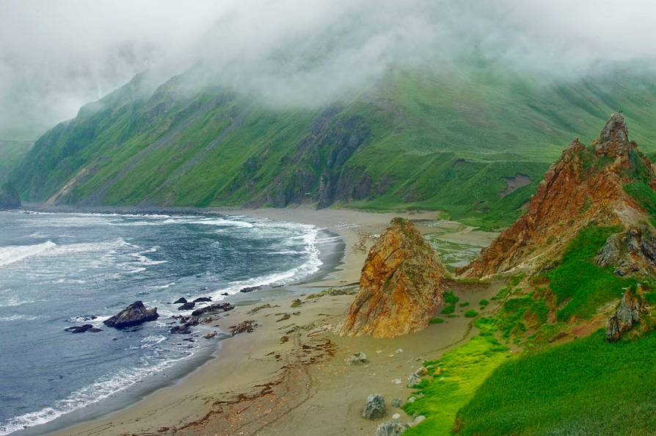

Slide 13
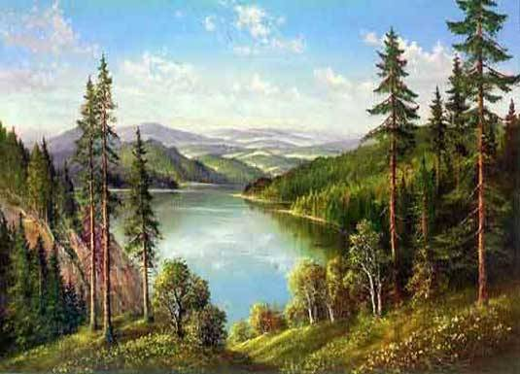

Slide 14
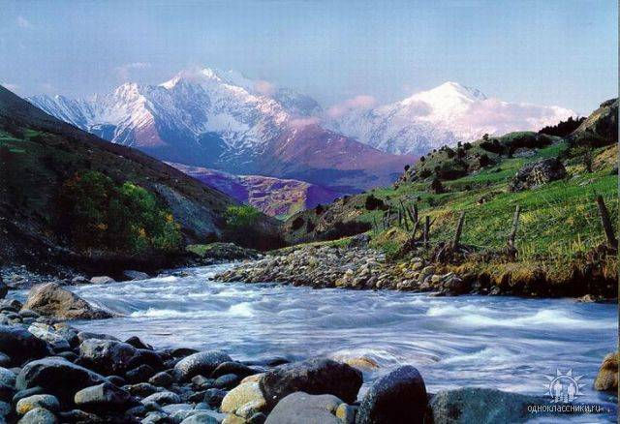

Slide 15
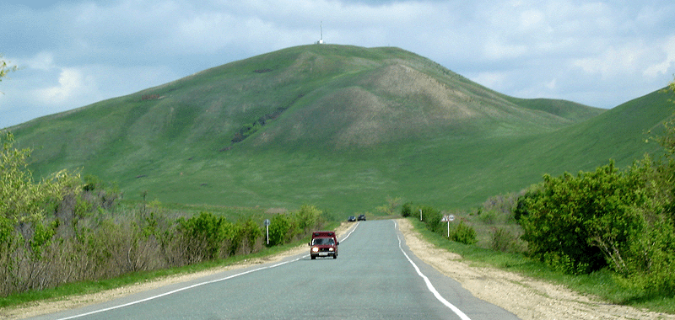

Slide 16
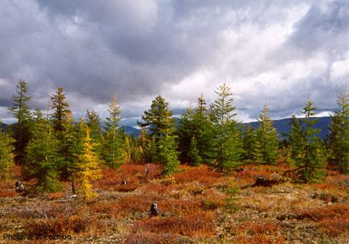

Slide 17
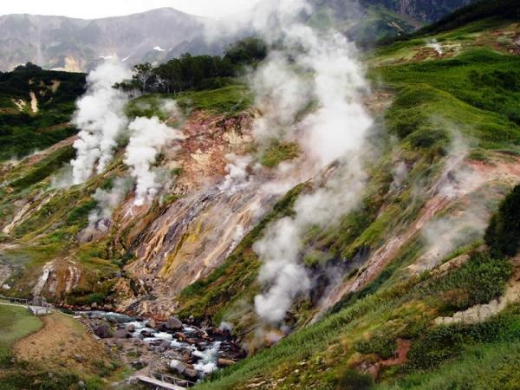

Slide 18
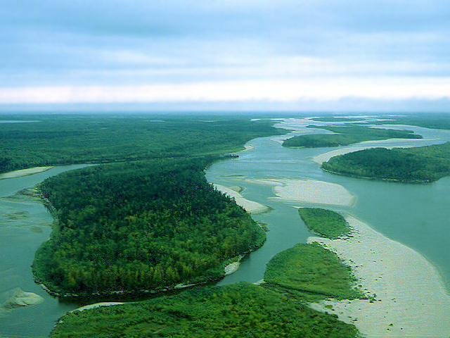
Дельта Волги

Slide 19
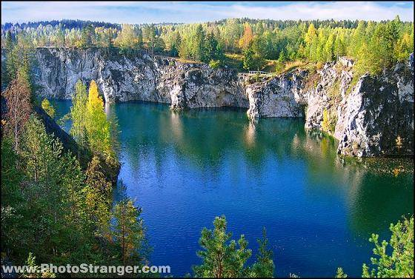
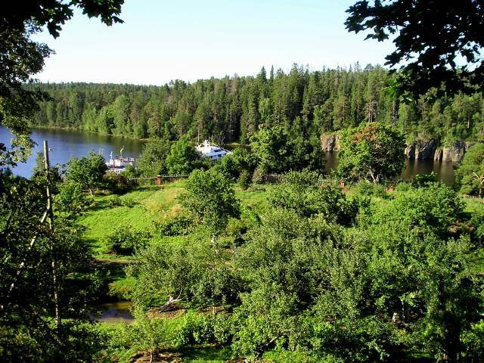
Леса Карелии

Slide 20
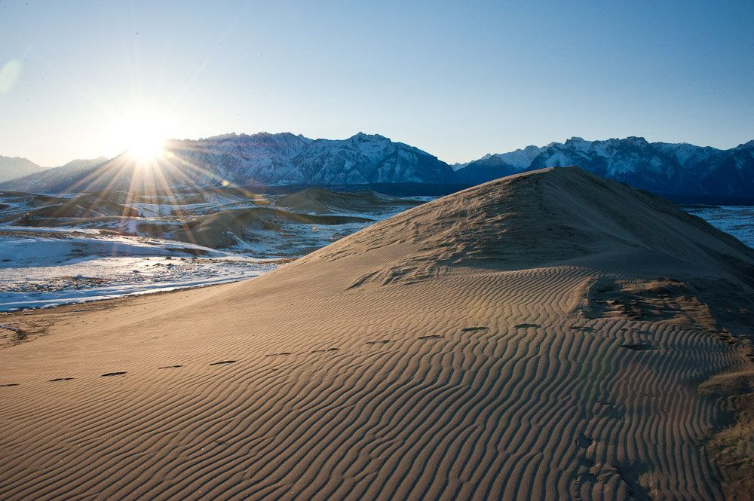
Степи Калмыкии

Slide 21
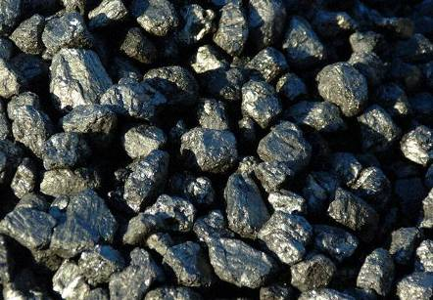
Уголь Кузбасса

Slide 22
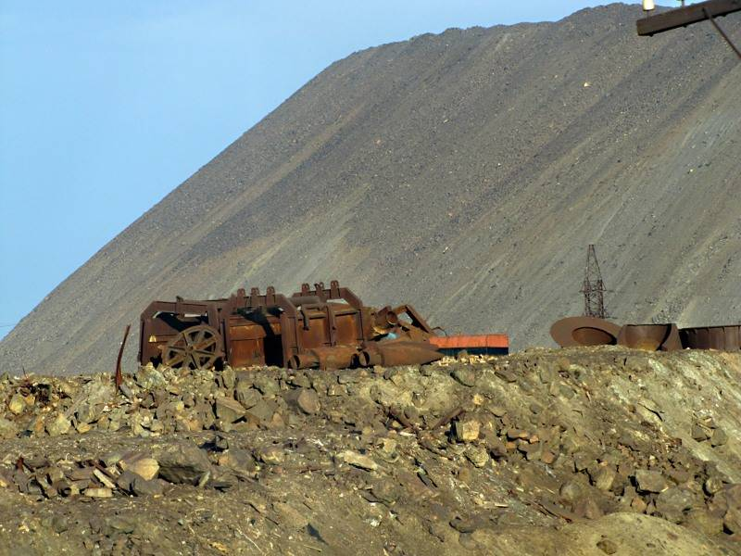
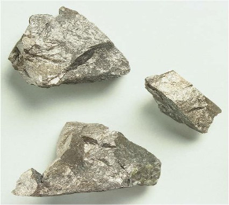
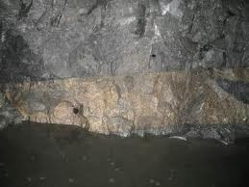
Заполярный никель

Slide 23
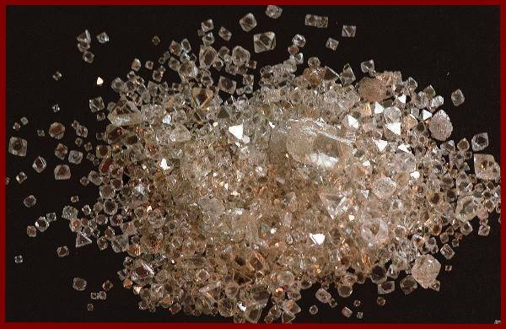
Якутские алмазы

Slide 24
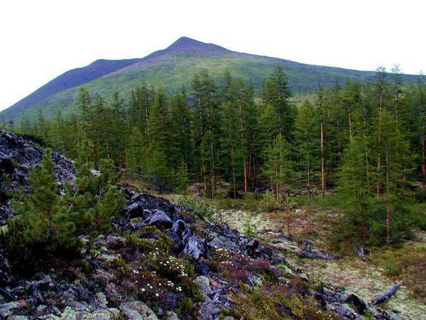
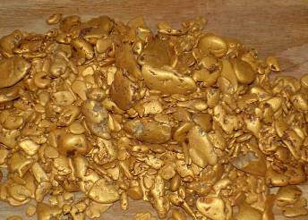
Магаданское золото

Slide 25
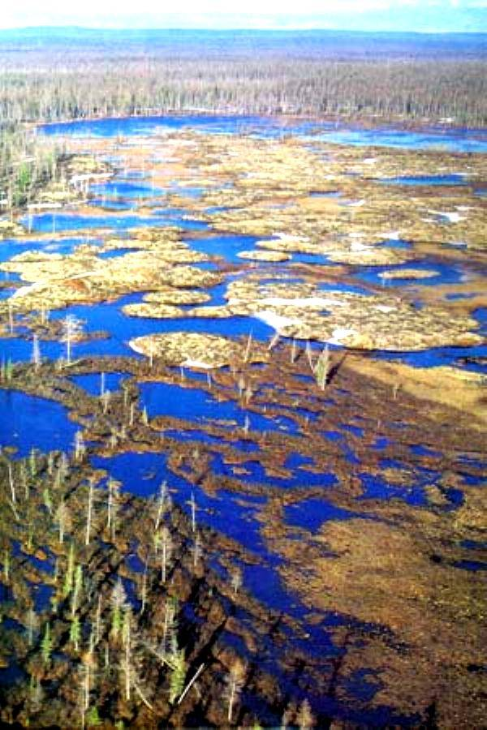
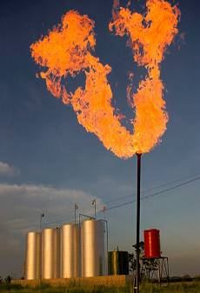
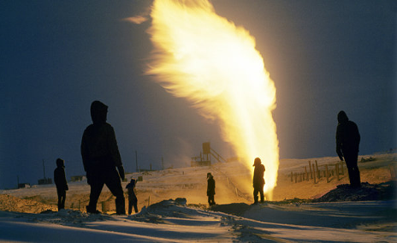
Сибирский газ

Slide 26
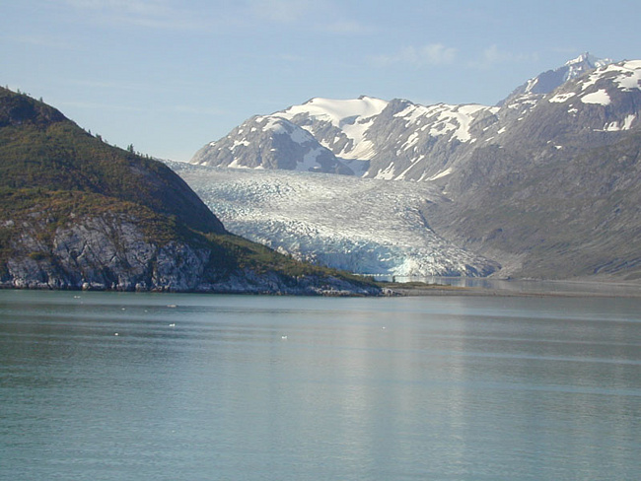
Аляска

Slide 27
Российская Федерация

Slide 28
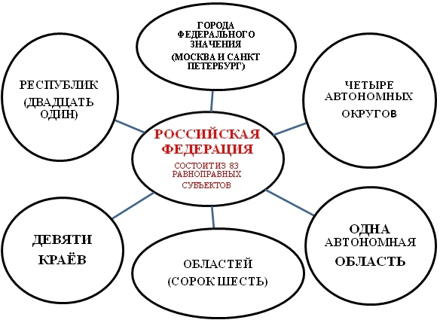

Slide 29

Задания
1.Что означает слово «Субъект»?
Ответ: Слово «субъект» означает «участник». Словосочетание «субъект Российской Федерации» означает «равный член, полноправный участник».
2.Какими правами обладает каждый «субъект РФ»?
Ответ:
У каждого субъекта равные права. Есть:
- своя территория;
свои органы власти и управления;
свой герб;
свой высший закон (Конституция или Устав);
люди разных национальностей.

Slide 30
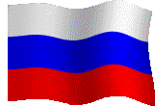
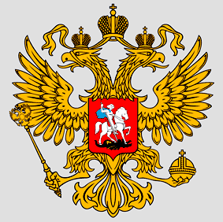

РОССИЯ
РОССИЙСКАЯ ФЕДЕРАЦИЯ
Наша Родина -

Slide 31
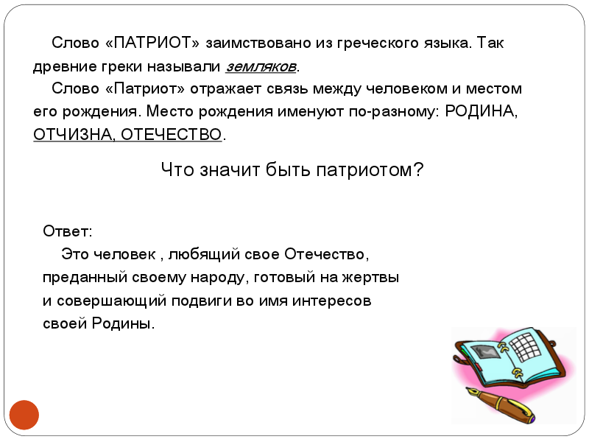

Slide 32
ПАТРИОТ –
ЧЕЛОВЕК, ПРЕДАННЫЙ РОДИНЕ.
УСТАРЕВШИЕ СЛОВА
ОТЕЧЕСТВЕННИК
ОТЧИЗНИК
ОТЧИЗНОЛЮБ
УСЕРДНЫЙ ЗАЩИТНИК

Slide 33
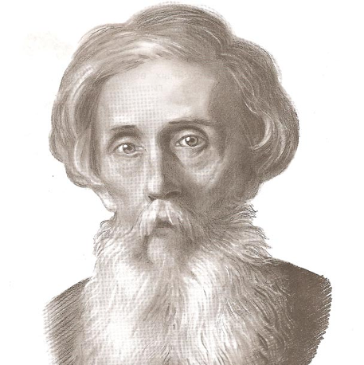
В. И. Даль
«Любитель Отечества, ревнитель о благе его, отчизнолюб, отечественник или отчизник».

Slide 34
Что значит быть
патриотом
сегодня ?

Slide 35
Патриот — тот, кто любит свое Отечество, предан своему народу, готов на жертвы и подвиги во имя интересов своей Родины (толковый словарь)

Slide 36
Любит
свою
родину
Знает
историю
своей
страны
Гордится
своей
родиной
Знает
свой
родной
язык
Любит
и охраняет
природу
родного края
Знает
государст-
венную
символику
Кто
не забывает
свою мать,
свой дом
Украшает
родину
своим
трудом
Знает
свою
родословную
Не меняет
гражданство
Гордится
своими
предками
Готов
стать
на защиту
Отечества
Патриот

Slide 37
ОТЕЧЕСТВО, РОДИНА
СТРАНА, ГДЕ РОДИЛСЯ ЧЕЛОВЕК И К ГРАЖДАНАМ КОТОРОЙ ОН ПРИНАДЛЕЖИТ
2. СВОЯ ЗЕМЛЯ
3. РОДИНА

Slide 38

Что такое патриотизм?
Кого мы можем назвать патриотом?

Slide 39
Патриотизм - преданность и любовь к своему отечеству, к своему народу.
Патриот – человек, одушевлённый патриотизмом, или человек, преданный интересам какого-нибудь дела, горячо любящий что-нибудь.
Словарь С.И.Ожегова
Патриот – человек, преданный своему народу, любящий свое отечество, готовый на жертвы и совершающий подвиги во имя интересов своей родины.
Словарь Д.Н. Ушакова

Slide 40
Что значит быть патриотом? Любить – да, но не только любить землю свою, но и обязательно, что-то конкретное для нее делать.
Василий Розанов.
Патриотизм, чей бы то ни был, доказывается ни словом, а делом.
В.Г. Белинский
Важно, чтобы ты был готов умереть за свою страну, но ещё важнее, чтобы ты был готов прожить жизнь ради неё.
Теодор Рузвельт

Slide 41
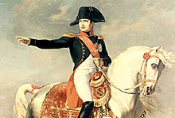
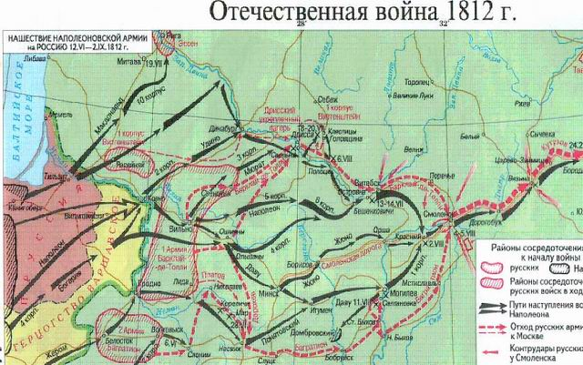
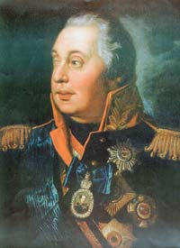

Slide 42
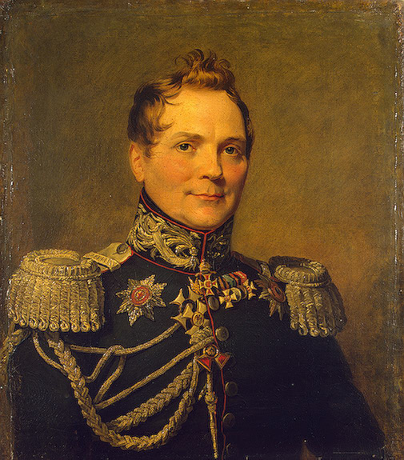
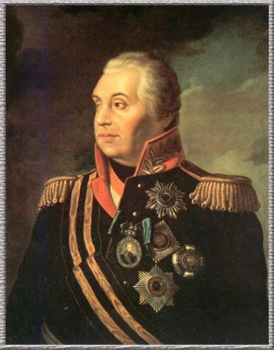
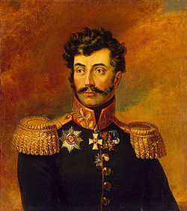
М.Б. Барклай
де Толи
М.И Кутузов
П.И. Багратион

Slide 43

Великая Отечественная война
1941-1945 года.

Slide 44
Дети войны
Они встретили войну в разном возрасте. Кто-то совсем крохой, кто-то подростком, кто-то был на пороге юности, война застала их в столичных городах и в маленьких деревеньках, дома и в гостьях у бабушки, в пионерском лагере, на переднем крае, и в глубоком тылу. Сыны полков. Юные партизаны, разведчики, танкисты. Разными путями попадали они на войну, освобожденные из плена, братья или сестра погибших. Они не знали, как сложится их жизнь через год, месяц день, через час, но храбрость и этих до срока возмужавших сердец, недетская сила мозолистых рук были в едином порыве принесшим нам Победу.

Slide 45



Пионеры-Герои Советского Союза

Slide 46




Slide 47




Slide 48




Slide 49
Любит свою Родину
Знает историю своей страны
Гордиться своей Родиной
Знает свой родной язык
Знает государственную символику
Гордиться своими предками
Готов защищать Отечество
Украшает Родину своим трудом
Активная гражданская позиция
Сохранение верности Родине

Slide 50
Домашнее задание.
1) Подготовить рассказ о человеке, которого вы считаете патриотом своей страны. Это может быть исторический деятель, литературный герой или наш современник (устно).
2) Подготовиться к тесту: «Символика РФ»

